Slide 1
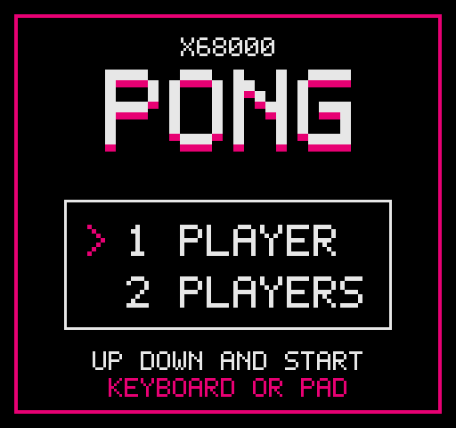
BARE METAL / SHARP X68000
PONG
Human68k非依存のC実装
1P / 2P・キーボード / パッド対応
elf2x68k + IOCS + mode 12
60
Makefile -> dist/pong.xdf
Hz
Notes:
[Sources]
- Local source: pong/src/pong.c
- Local build definition: pong/src/Makefile
- Local image: pong/images/teaser.png

Slide 2
applicationとGameContextで責務を分離
applicationの責務
GameContextの構成
・application_initialize()
画面モードと60 Hzを初期化
・application_loop()
タイトル・対戦・勝者表示を制御
・application_finalize()
元の画面モードへ復帰
GameContext
application : ApplicationState
old_mode
pong : PongGameState
paddles / ball / mode
scores / frame
02
Notes:
[Sources]
- Local source: pong/src/pong.c

Slide 3
makeだけでベアメタルXDFまで生成
01 / COMPILE
02 / BOOT
03 / XDF
m68k-xelf-gcc
human.sysへ配置
dist/pong.xdf
-m68000 -O2
-specs=x68knodos.specs
リンク先 0x6800
リンク時にhuman.sysを直接生成。
Human68k本体やシステムファイルは不要。
human.sysだけを格納した
新しいXDFイメージを生成。
03
Notes:
[Sources]
- Local build definition: pong/src/Makefile

Slide 4
512 x 480 / 60 Hz表示
MODE
SYNC
TIMING
CRTMOD(12)
wait_vdisp()
R05/R06/R07 -> R04
512 x 512 / 65536色の
標準31 kHzモードを選択。
MFP GPIPのV-DISPエッジを待ち、
1更新を1フレームに固定。
表示位置を先に設定し、
最後に総走査線525へ変更。
_ONTIMEで待機タイムアウトを監視し、停止を回避
04
Notes:
[Sources]
- Local source: pong/src/pong.c
- Local reference: crtc60hz/src/crtc60hz.c

Slide 5
GameContextからPONG固有状態だけを渡す
依存関係の境界
static void application_loop(
GameContext *context) {
int mode;
int winner;
while ((mode = title_screen()) != 0) {
pong_init(&context->pong, mode);
winner = pong_match(&context->pong);
}
}
01 lifecycleはGameContextを受け取る
02 old_modeはApplicationStateに保持
03 PONG関数はPongGameStateだけを参照
04 ゲーム固有状態をapplicationから分離
05 別ゲームではgame stateだけを交換
共通ライフサイクルとゲーム固有ロジックを型で分離。
05
Notes:
[Sources]
- Local source: pong/src/pong.c

Slide 6
キーボードと2台のパッドに対応
PLAYER 1
W / S
PAD 1 UP / DOWN
PLAYER 2
CURSOR UP / DOWN
PAD 2 UP / DOWN
TITLE
上下で選択、Return / Space / Aで決定
MATCH
Q / ESCでタイトルへ戻る
STATUS KEYBOARD + 2 PADS
06
Notes:
[Sources]
- Local source: pong/src/pong.c

Slide 7
公開リポジトリを用途別に整理
01
02
03
src/
dist/
docs/ + README
pong.c と Makefile。
Cソースとビルド定義を集約。
makeで生成する起動ディスク
pong.xdfを配置。
技術資料はpong.pptx。
READMEは概要とビルド手順。
README.md = English ・ README.ja.md = 日本語
07
Notes:
[Sources]
- Local source: pong/src/pong.c

